Slide 1
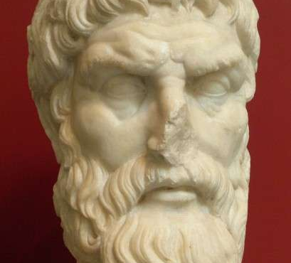
Επικούρεια Χειρουργική : Επιχειρηματολογία και κενή επιθυμία «Ας αποδιώξουμε τις κακές συνήθειες, σαν παλιανθρώπους που μας έβλαψαν για πολύ καιρό"
Μάθημα: Ελληνιστική και ρωμαϊκή φιλοσοφία/Ε’εξάμηνο
Φοιτήτρια: Μαρία Βασιλική Σούλη

Slide 2
1. Οι Επικούρειοι υποστηρίζουν ότι τα επιχειρήματά τους, αντιστοιχούν σε συγκεκριμένες περιπτώσεις και καταστάσεις :
1) Σκοπός δασκάλου :
α) Ν’ακολουθήσει μια συγκεκριμένη πορεία θεραπείας για κάθε μαθητή, ύστερα από οξυδερκείς διαγνώσεις των ιδιαιτεροτήτων τους.
Ο Επίκουρος, πρέπει ν΄αντιμετωπίσει τη Νικίδιον ήπια και να θεραπεύσει τις κακές της επιθυμίες («ο πιο ηθικός και πιο δίκαιος άνθρωπος»).
β) Αν ο ήπιος λόγος δεν έχει αποτελέσματα, τότε ο δάσκαλος/γιατρός, μπορεί να χρησιμοποιήσει σκληρά και δυνατά γιατρικά. Το «δριμύ» επιχείρημα, για παράδειγμα, τ’οποίο θα το χρησιμοποιήσει λαμβάνοντας υπόψη και τα υπόλοιπα δεδομένα. Για παράδειγμα η χρήση του καθαρτικού στη περίπτωση της Νικίδιον, που στοχεύει στη κριτική των εξαρτήσεων και του τρόπου ζωής της.
γ) Αν δε λειτουργήσει το καθαρτικό τη πρώτη φορά, τότε πρέπει να δοκιμάσει τη σκληρή θεραπεία ξανά και ξανά, ώστε να πετύχει το σκοπό της την επόμενη.
Έτσι λοιπόν, ο Επίκουρος, δίνει στη Νικίδιον ένα δυνατό μείγμα επαίνων, ανακατεμένο με μπόλικα επαινετικά λόγια, το οποίο θα της χορηγηθεί τη κρίσιμη ώρα. Ωστόσο, ο Επίκουρος, υπογραμμίζει, ότι :
- Μερικοί άνθρωποι βρίσκουν την αλήθεια μόνοι τους,
- άλλοι χρειάζονται έναν οδηγό, αλλά να τον ακολουθούν σωστά και
- άλλοι είναι εκείνοι που πρέπει να καθοδηγούνται.

Slide 3
δ) Ο δάσκαλος/γιατρός, πρέπει να επέμβει με το νυστέρι, την οποία δοκιμασία ο Φιλόδημος, την ονομάζει «νουθετεῖν». Αυτό δείχνει πως ο δάσκαλος πρέπει να εκφράσει την αρνητική κριτική του για τις πεποιθήσεις και τη διαγωγή του μαθητή του και να επιχειρηματολογήσει τους λόγους της αποδοκιμασίας του.
Διακρίνουμε λοιπόν ότι ο Επίκουρος, χρησιμοποιεί ένα ιατρικό μοντέλο, για να περιγράψει τη σχέση μεταξύ του ηθικού δασκάλου και του ασθενή μαθητή. Σε αυτό το πλαίσιο, ο δάσκαλος/γιατρός, έχει ν’ αντιμετωπίσει τις μεταπτώσεις μέσα στη ψυχή ενός ατόμου. Έτσι, ο φιλόσοφος, εξασκεί το δικό του έργο, χρησιμοποιώντας τον λόγον.

Slide 4
Όμως αυτή η θεραπεία, πρέπει να εφαρμοστεί μέσω επιχειρημάτων. Δουλειά του δασκάλου, είναι να ξεριζώσει τις λάθος πεποιθήσεις και να επιβεβαιώσει τις ορθές με επιχειρήματα.
1) Ο καθαρμός και τα φάρμακα, δεν είναι υποβοηθητικά στοιχεία της φιλοσοφίας.
2) Όποια μέρη της παραδοσιακής φιλοσοφίας παραλείπονται, θεωρούνται κενά.
3) Η αλληλεπίδραση διαμεσολαβείται από τη φιλοσοφία και η φιλοσοφία στοχεύει ολοκληρωτικά στη βελτίωση της καθημερινής πρακτικής.
4) Επίκουρος : «Να γελάμε και να φιλοσοφούμε ταυτόχρονα και να φροντίζουμε το νοικοκυριό μας και να χειριζόμαστε τις ιδιωτικές μας υποθέσεις χωρίς να πάψουμε να κυρήσσουμε τα διδάγματα της ορθής φιλοσοφίας».

Slide 5
Τα επιχειρήματα που ακούει η Νικίδιον, αφορούν στην υγεία της ως ατόμου. Στο πυρήνα της θεραπευτικής κοινότητας, βρίσκονται οι έννοιες αδελφοσύνη και φιλία, οι οποίες αφορούν τον κάθε μαθητή μεμονωμένα. Ο Επίκουρος ισχυρίζεται ότι η ευρύτερη πολιτική κοινότητα, δεν περιλαμβάνεται στο στόχο.
Σε αντίθεση με τον σταγειρίτη φιλόσοφο, σε αυτά τα επιχειρήματα του Επίκουρου, η χρήση της πρακτικής συλλογιστικής, είναι απλώς εργαλειακή. Ελλοχεύουν δύο φόβοι :
- αυτοί που προέρχονται από εσφαλμένες πεποιθήσεις περί επιθυμίας, είναι ο λόγος που φιλοσοφούμε περί επιθυμίας και
- οι φόβοι μας για τα ουράνια φαινόμενα, είναι ο λόγος που μελετούμε τα ουράνια φαινόμενα. (π.χ. Στην Επιστολή προς Μενοικέα, γίνεται λόγος για το πως θα εξασφαλίσουμε την υγεία της ψυχής, ενώ ο Επίκουρος υπόσχεται στο μαθητή του μια ζωή όμοια με των Θεών).

Slide 6
Η θεραπεία θα πρέπει ν’ακολουθήσει μια επίμοχθη πορεία, καθώς η πρόσβαση στις αρρώστειες της ψυχής, γίνεται μόνο μέσα από τις έλλογες δυνάμεις της.
1) Τα επιχειρήματα που δρουν μέσω αυτών των δυνάμεων, δεν έχουν εγγενή ανθρώπινη αξία, καθώς δεν είμαστε ποτέ ασφαλείς από τις σωματικές αρρώστιες.
2) Οι εσφαλμένες πεποιθήσεις είναι βαθιά ριζωμένες στις ψυχές των ανθρώπων και χρειάζεται να τις αντιπαλεύουμε διαρκώς.
3)Τα επιχειρήματα είναι χρήσιμα και αναγκαία, αλλά μόνο η καθημερινή χρήση του πρακτικού λόγου μάς δίνει τη δυνατότητα να ικανοποιούμε τις βασικές μας ανάγκες.
4)Η συνεκτικότητα, η λογική εγκυρότητα, οι καθαροί ορισμοί, έχουν υψηλή εργαλειακή αξία.

Slide 7
Αριστοτέλης : Ο ηθικά ενήλικος, το άτομο με πρακτική σοφία, είναι σαν γιατρός στη σχέση του με τις καινούριες καταστάσεις και περιπτώσεις : αντιλαμβάνεται το ευρύτερο πλαίσιο, είναι ευπροσάρμοστος, ευέλικτος.
Στωϊκοί : Υπάρχει μεγάλη διαφορά ανάμεσα στη σχολή τους και στο Κήπο. Σημειώνουν ότι η Νικίδιον πρέπει να εκπαιδευτεί με τη κατάλληλη αυστηρότητα, για να εντρυφήσει στα επιχειρήματα που επιφέρουν την αταραξία και να εκτιμήσει την ανωτερότητά τους.
Λουκρήτιος : Η καθαρότητα της επικούρειας επιχειρηματολογίας είναι σαν ήλιος που σκορπά στις μαύρες σκιές.
Αν η Νικίδιον σημειώσει καθημερινή πρόοδο, τότε θα μπορέσει να διακρίνει ένα έγκυρο από ένα άκυρο επιχείρημα .

Slide 8
Βιβλιογραφία :
Martha Nussbaum « Η θεραπεία της επιθυμίας »
Εικόνα 1 : Ο Επίκουρος, ο Νίτσε και η τέχνη του ηδέως ζην
Εικόνα 2 : Επίκουρος: Κι η ζωή κυλά με αναβολές και χάνεται, κι ο καθένας μας πεθαίνει μες στις έγνοιες ~ ΆΜΦΙΣΣΑ Newz

Slide 9
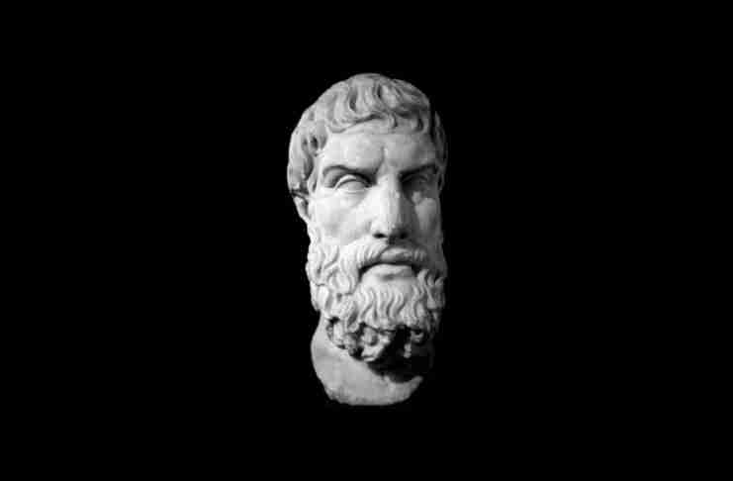
Ευχαριστώ για τη προσοχή σας !

